Slide 1
Tuyển điều hành viên chính cho diễn đàn
I.Viếng thăm diễn đàn của chúng tôi
II.Quyền lợi của điều hành viên chính
III.Nghĩa vụ của điều hành viên chính
IV.Cách thức đăng kí

Slide 2
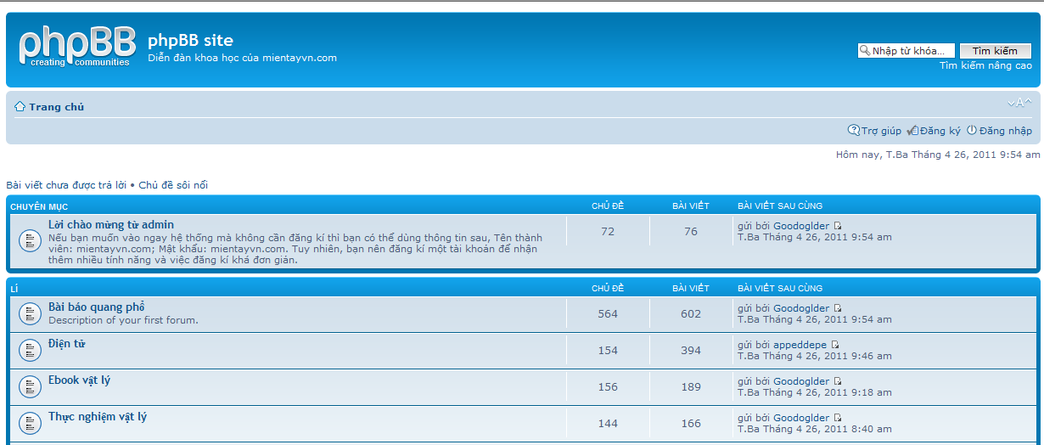
I.Viếng thăm diễn đàn của chúng tôi
Diễn đàn của chúng tôi có khoảng 14 chuyên mục
Bài báo quang phổ, điện tử, ebook vật lý, thực nghiệm vật lý, cao học quang điện tử, vật lý vui, hóa, sinh, toán, lập trình CNC, IT, học liệu mở, Vietnamese hotgirl, Quảng cáo

Slide 3
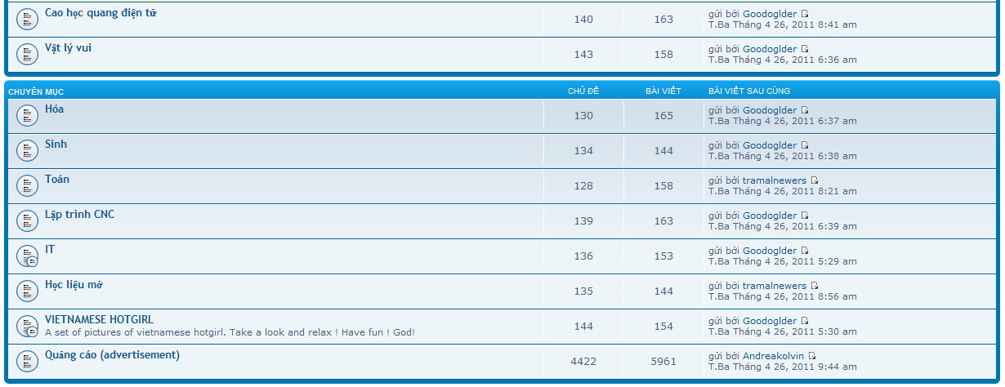
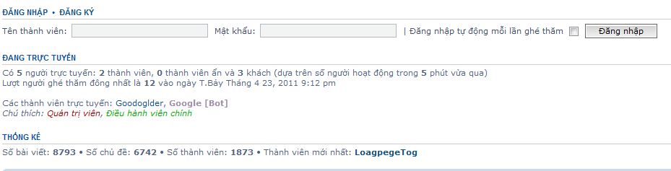
Mỗi ngày có thêm khoảng 50 thành viên mới
Số thành viên cho đến ngày 26/4/2011

Slide 4
II.Quyền lợi của điều hành viên chính
Được dịch tài liệu Anh-việt miễn phí VÔ ĐIỀU KIỆN
Có thể yêu cầu chúng tôi tìm tài liệu phục vụ cho nghiên cứu, học tập.
Được trao đổi trực tiếp với admin.

Slide 5
III.Nghĩa vụ của điều hành viên chính
Phê duyệt, trả lời câu hỏi của từng chuyên mục trong diễn đàn.
Di chuyển các chủ đề bằng tiếng nước ngoài từ chuyên mục do mình quản lí sang chuyên mục quảng cáo.
Tạo ra các chủ đề mới và hấp dẫn.
Hoặc bạn có thể tạo thêm chuyên mục mới. Chẳng hạn như Phần mềm để thảo luận và trao đổi về các phần mềm.

Slide 6
IV.Cách thức đăng kí
Gửi mail đến thanhlam1910_2006@yahoo.com và frbwrthes@gmail.com, trong đó ghi rõ:
Chuyên mục bạn muốn quản lí.
Cung cấp thông tin cá nhân về bạn.
Kí danh mong muốn của bạn trên diễn đàn.

